Slide 1
Implicit Differentiation

Slide 2
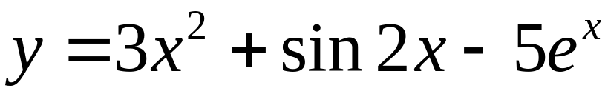
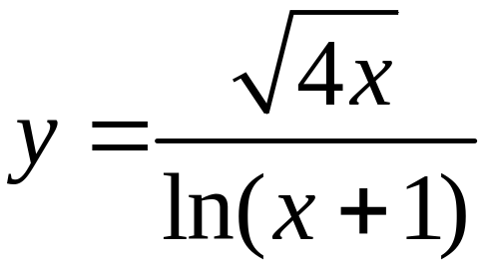
由一个方程确定的隐函数
显函数（Explicit functions）：

Slide 3
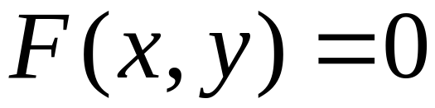
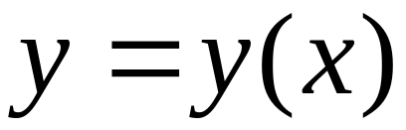
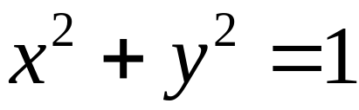
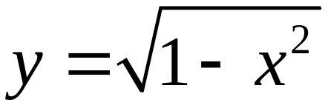
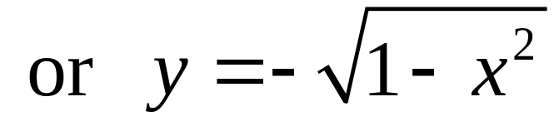
隐函数：
Implicit functions
二元方程
一元隐函数
如
有时可以将隐函数显化：

Slide 4
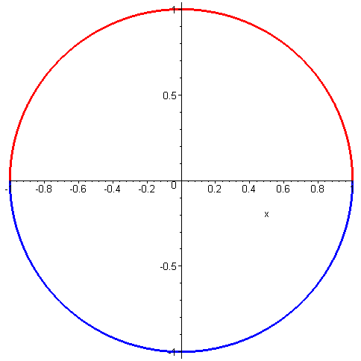
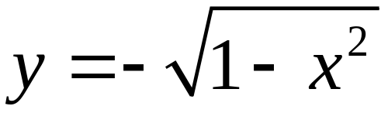
p1:=plot(sqrt(1-x^2),x=-1..1,color=red,thickness=3):
p2:=plot(-sqrt(1-x^2),x=-1..1,color=blue,thickness=3):
display(p1,p2,scaling=constrained);

Slide 5
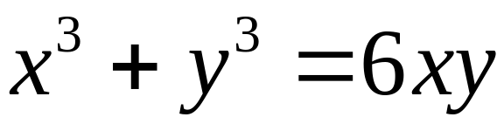
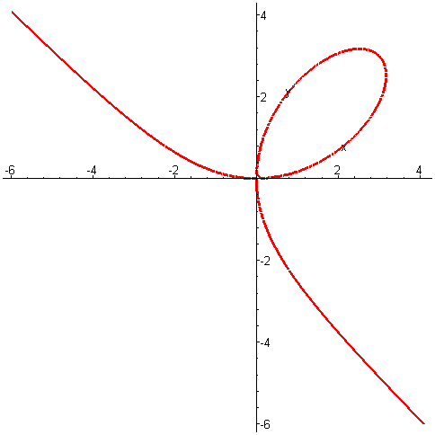
又如
但很难显化
笛卡儿叶形线
> implicitplot(x^3+y^3=6*x*y,x=-6..6,y=-6..6,color=red,thickness=3,numpoints=10000);

Slide 6
在切线不平行于 y 轴的点附近
曲线可局部地决定一个单值函数
> implicitplot(x^3+y^3=6*x*y,x=-6..6,y=-6..6,color=red,thickness=3,numpoints=10000);

Slide 7
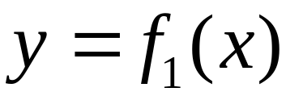
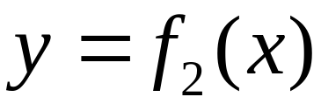

在不同的范围 此方程（或者它代表的图形）
可以确定三个不同的单值函数

Slide 8
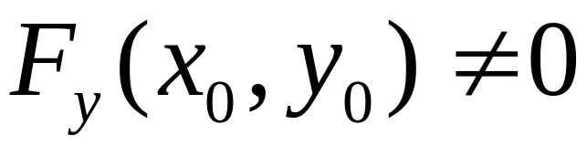
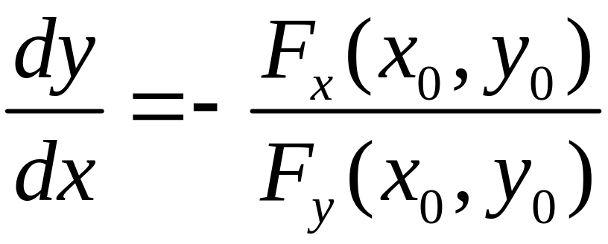
定理4.1 (隐函数存在定理 I）
一元隐函数
隐函数的求导公式

Slide 9
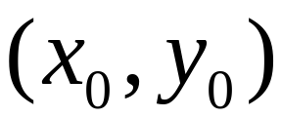



曲线 F(x, y)=0 在点 (x₀, y₀)
处的切线不平行于 y 轴
切线不平行于 y 轴
GOOD！

Slide 10
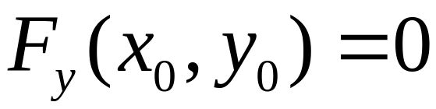
曲线 F(x, y)=0 在点 (x₀, y₀)
处的切线平行于 y 轴
切线平行于 y 轴
BAD！

Slide 11
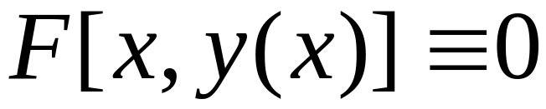
隐函数存在性的证明十分复杂（从略）
我们仅在隐函数存在的前提下，推导导数公式。
隐函数
等式两边同时对 x 求导
由链式法则

Slide 12
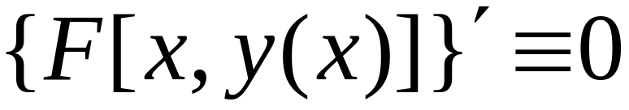
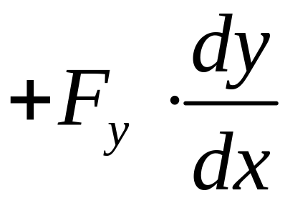
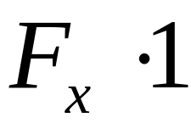
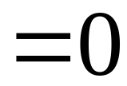
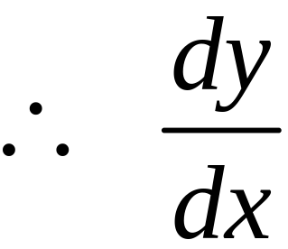
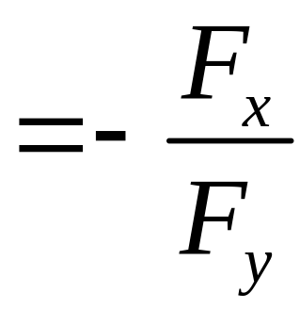
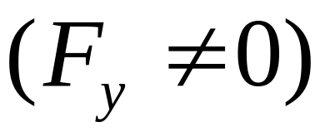

Slide 13
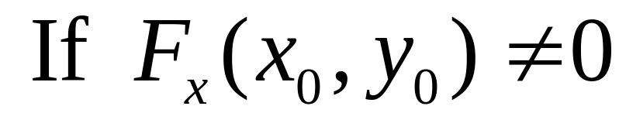
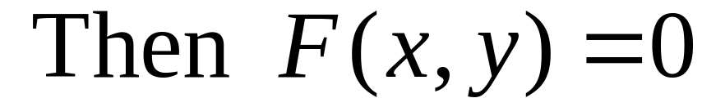
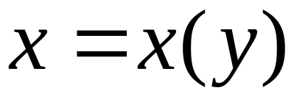
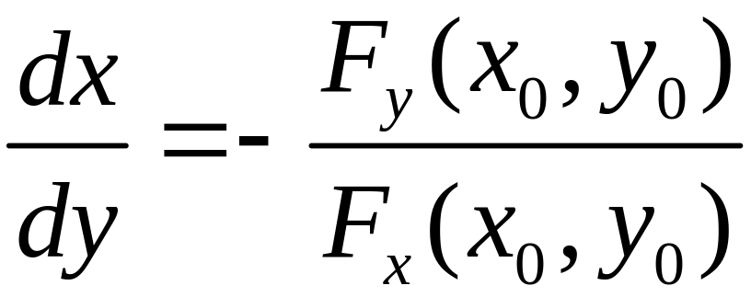
注
隐函数

Slide 14
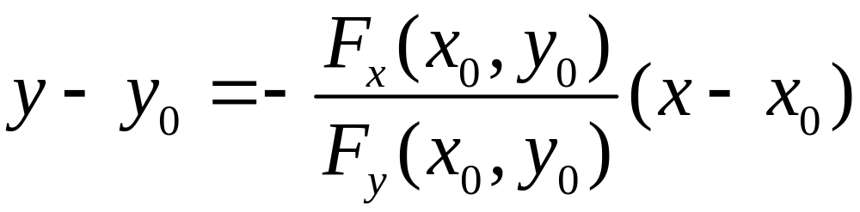
曲线 F(x, y) = 0 在 (x₀, y₀) 处的切线和法线
切线：

Slide 15
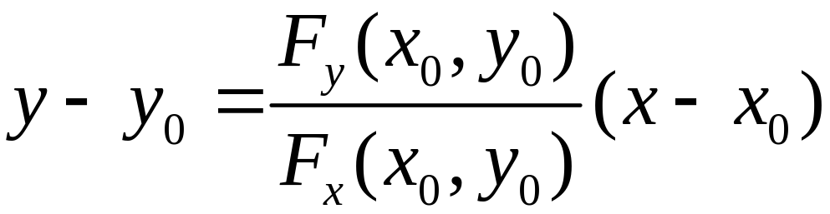
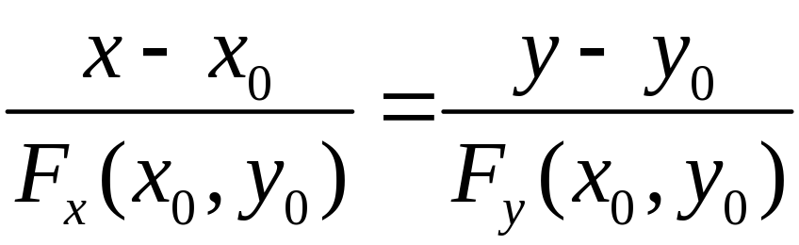
曲线 F(x, y) = 0 在 (x₀, y₀) 处的切线和法线
法线：
对称式

Slide 16
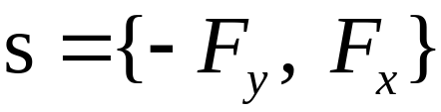
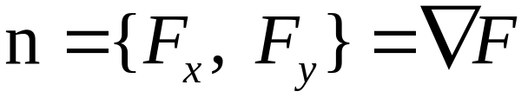
切线：
法线：
切矢
法矢

Slide 17
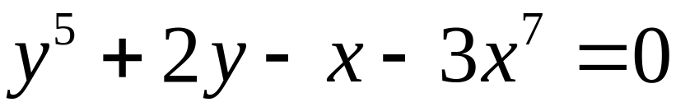

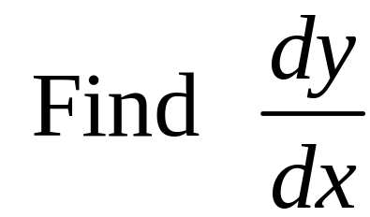
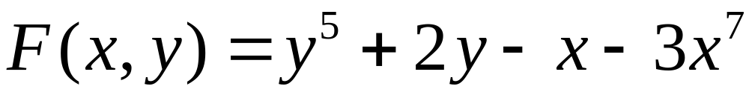
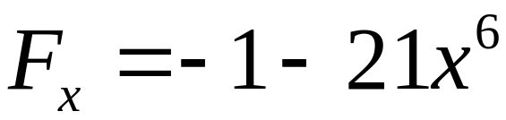
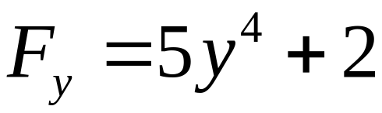
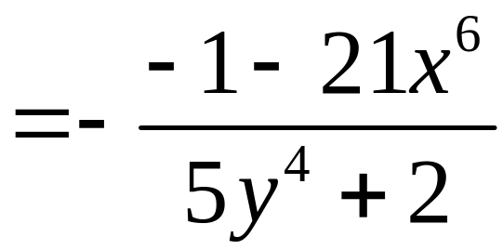
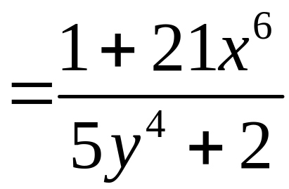
例4.1
方法一（公式法）
二元函数

Slide 18
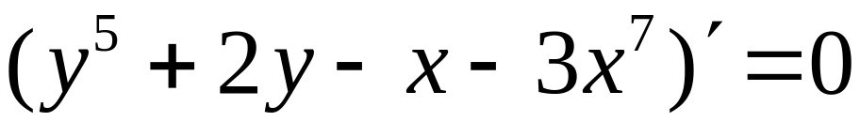
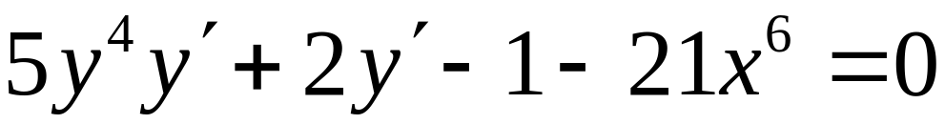
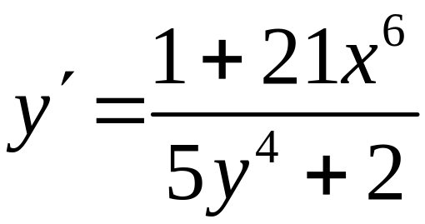

方法二（直接求导法）
方程两边对 x 求导，把 y 视为函数。

Slide 19
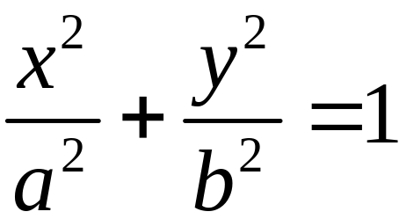
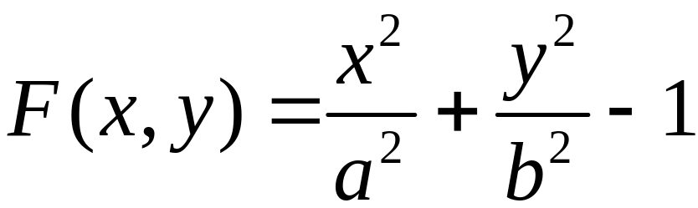
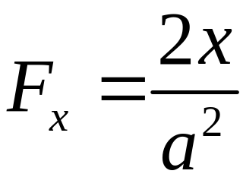
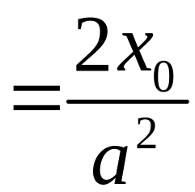
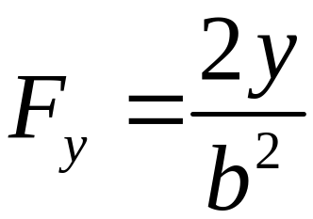
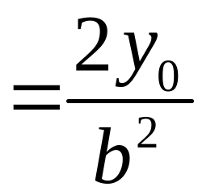



Example
在 处的切线
Tangent
切线：

Slide 20





例如
在 处的切线
解
切线
切线：

Slide 21

p1:=implicitplot(x^2/8+y^2/50=1,x=-5..5,y=-8..8):
p2:=implicitplot(x/4+y/10=1,x=-5..5,y=-8..8,color=blue):
display(p1,p2,thickness=3,scaling=constrained);

Slide 22




隐函数的二阶导数公式
不必记住

Slide 23


由一个三元方程确定的隐函数
二元显函数：

Slide 24





二元隐函数
三元方程
二元隐函数
如
可以显化：

Slide 25



with(plots):
qiumian:=implicitplot3d(x^2+y^2+z^2=1,x=-1..1,y=-1..1,z=0..1,color=yellow):qiumian1:=implicitplot3d(x^2+y^2+z^2=1,x=-1..1,y=-1..1,z=-1..0,color=green):
x_axis:=plot3d([u,0,0],u=-1..1.5,v=0..0.01,thickness=2):
y_axis:=plot3d([0,u,0],u=-1..1.5,v=0..0.01,thickness=2):
z_axis:=plot3d([0,0,u],u=-1..1.5,v=0..0.01,thickness=2):
display(qiumian,qiumian1,x_axis,y_axis,z_axis,orientation=[23,66],scaling=constrained);

Slide 26




with(plots):zuimian:=plot3d([y*cos(t),y*sin(t),y],y=-3..3,t=0..2*Pi,color=yellow):
x_axis:=plot3d([u,0,0],u=-3..3,v=0..0.01,thickness=2):
y_axis:=plot3d([0,u,0],u=-3..3,v=0..0.01,thickness=2):
z_axis:=plot3d([0,0,u],u=-3..3,v=0..0.01,thickness=2):
display(zuimian,x_axis,y_axis, z_axis,orientation=[23,66],scaling=constrained);

Slide 27

无法显化
无法写成显函数

Slide 28



定理4.2 (隐函数存在定理 II）
二元隐函数
隐函数的求导公式

Slide 29



曲面 F(x, y, z)=0 在点(x₀, y_{0,}, z₀) 处的切平面不平行于 z 轴

Slide 30






In Chapter 6.5.2, we will obtain
Normal of the tangent plane：
tangent plane

Slide 31

我们仅在隐函数存在的前提下，推导偏导数公式。
隐函数
等式两边同时对 x 求导，把 y 视为常数
由链式法则

Slide 32








同理

Slide 33










Note that
Similarly

Slide 34







例4.3
方法一（公式法）
三元函数

Slide 35






方法二（直接求导法）
方程两边对 x 求导，把 z 视为函数，y 视为常数。

Slide 36








求二阶偏导数
隐函数二阶偏导数用直接求导法

Slide 37





Example
Let

Slide 38











Slide 39




Exercise

Slide 40
End

